Slide 1
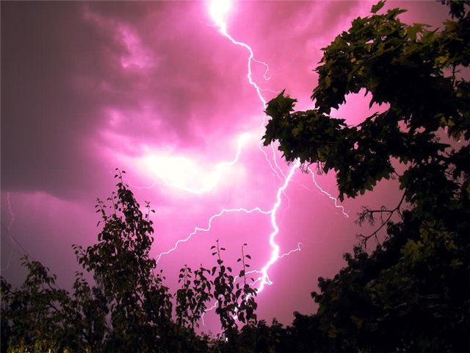
Смена общественных устоев Гроза – образ внутренней борьбы, обновления жизни, стремления к свободе

Slide 2
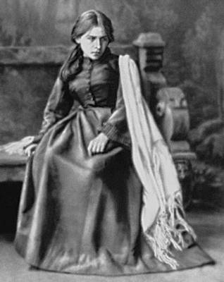
Характер Катерины «…сосредоточенно – решителен, неуклонно верен чутью естественной правды, исполнен веры в новые идеалы и самоотвержен в том смысле, что ему лучше гибель, нежели жизнь при тех началах, которые ему противны».

Slide 3
Добролюбов: юность Катерины - «грубые и суеверные понятия», «бессмысленные бредни странниц», «сухая и однообразная жизнь».
Островский: юность Катерины - утро закатов, росистые травы, светлые надежды и радостные молитвы.

Slide 4
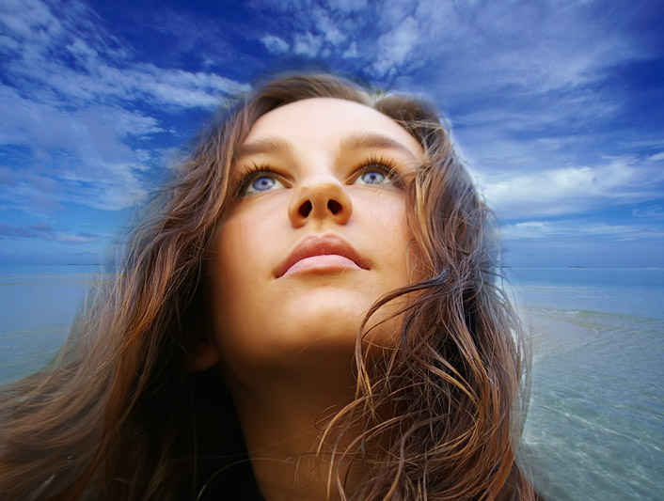
«Или храмы золотые, или сады какие-то необыкновенные, и все поют невидимые голоса, и кипарисом пахнет, и горы и деревья будто не такие, как обыкновенно, а как на образах пишутся».

Slide 5
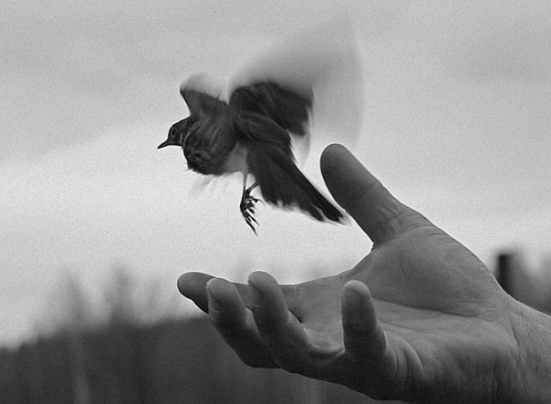
Правота иных законов - свободы, любви, человечности.

Slide 6
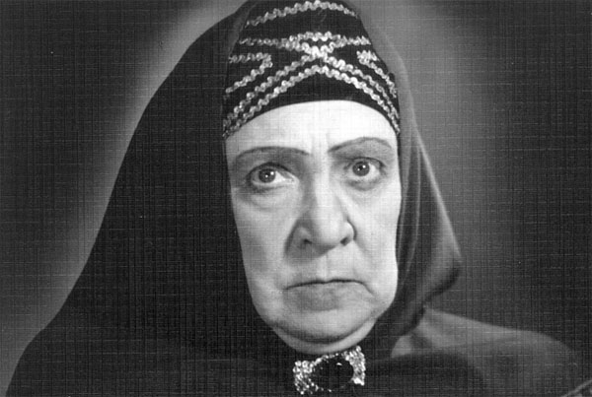
«Что, сынок! Куда воля-то ведет!»

Slide 7
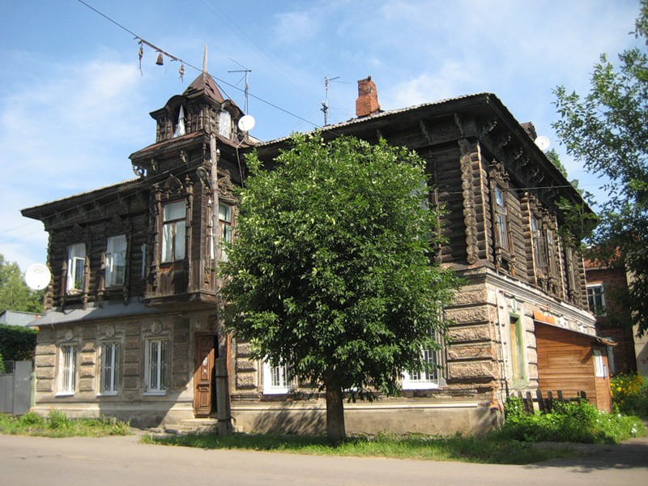
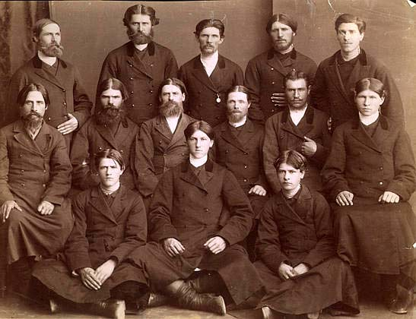
Мир патриархальных отношений умирает, и душа этого мира уходит из жизни в муках и в страданиях.

